Slide 1
第2单元 信息系统的集成 2.1 计算机系统的组成
信息技术中心ITCenter

Slide 2
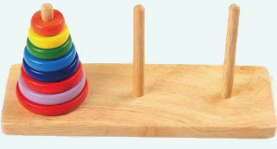
一、计算机系统的组成
计算机系统由硬件系统和软件系统组成。
其中，硬件系统由输入设备、运算器、控制器、存储器和输出设备组成；软件系统由系统软件和应用软件组成。

Slide 3
二、计算机系统的工作原理
计算机在接受指令后，由控制器指挥，从输入设备采集数据，传送到内存储器进行存储，再由控制器将需要参加运算的数据传送到运算器，由运算器进行处理，处理后的结果保存在存储器中，最后由输出设备输出。
输入设备
存储器
输出设备
运算器
控制器
数据流
控制流
CPU
计算机硬件系统的组成与工作原理

Slide 4
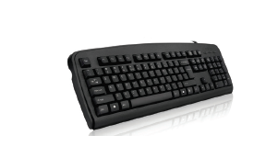
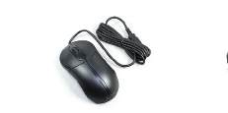
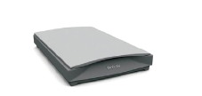
三、计算机系统的硬件组成
输入设备
输入设备是向计算机输入数据的设备，是人或外部与计算机进行交互的一种装置，用于把原始数据和处理这些数据的程序输入到计算机中。
计算机能够接收各种各样的数据，既可以是数值型的数据，也可以是各种非数值型的数据，如图形、图像、声音等。常见的输入设备包括键盘、鼠标、扫描仪、触摸屏、麦克风等。
部分输入设备

Slide 5
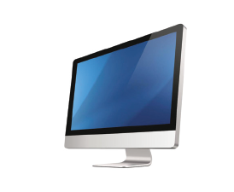
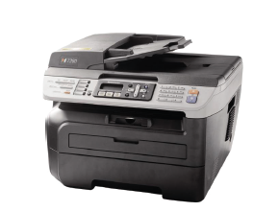
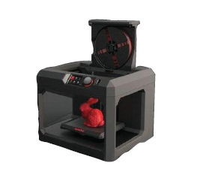
三、计算机系统的硬件组成
输出设备
输出设备可将计算机的运算结果或者中间结果打印或显示出来。常用的输出设备有显示器、打印机、绘图仪和传真机等。
部分输出设备

Slide 6
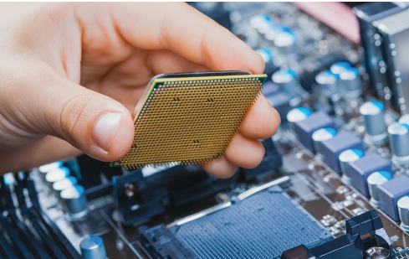
三、计算机系统的硬件组成
中央处理器
计算机系统的运算器和控制器合在一起被称为中央处理器（Central Processing Unit，CPU）。
中央处理器是计算机的核心部件，它的功能主要包括解释计算机指令及处理计算机软件中的数据。
①运算器是用于加工数据的部件，可以进行算术运算和逻辑运算。
②控制器是计算机的控制部件。
③寄存器、缓存……
中央处理器
Notes:
程序运行时所有的计算、信息解释与传输控制都是由CPU完成的，而信息本身是存储在内存中的，CPU需要信息时就把信息从内存中调入到CPU中，这是一个传输过程，传输当然需要一定的时间，提高效率的一个方法就是流水线作业，CPU从内存中读取数据时，通常不止是读取它正急需的数据，而是连同不是急需的数据一起读进来，放在自己的某个地方留着下步使用，这就像一个小卖部通常不是等客人来买什么货品才去批发市场进什么货一样，他们会一次性进入许多货品，放在柜台上等着卖，很明显这样比每次卖时重新进货效率高多了，在这里CPU就相当于小卖部，内存相当于批发市场，寄存器相当于小卖部的柜台，售货员相当于CPU里的计算器和控制器。当然现在CPU除了寄存器外还有一级缓存、二级缓存用于存储临时数据，这相当于小卖部自己建设了一个临时仓库存储货品……这一切都是为了完成功能的基础上提高效率，你说小卖部只是在客人来买东西时根据客人需要再去提货能不能行呢？明显也能运转，现在有些小规模的电子商品柜台不就是这样的吗，你问他买台笔记本，他说需要临时进货要等几天……为什么CPU增加了寄存器和缓存速度就快了呢？想想我们的小卖部吧，因为离得近了嘛，硬件上离得近了，少了一些导线和元器件传输，带宽通道也宽，每次会节省那么几微秒，对计算机来说几微秒的节省很不得了。

Slide 7
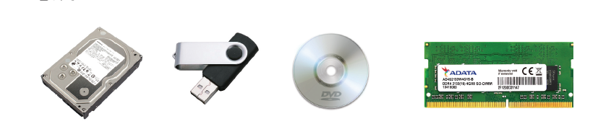
三、计算机系统的硬件组成
存储设备
存储器是计算机系统的记忆装置,它的主要功能是存放程序和数据。
存储器分为内部存储器和外部存储器。内部存储器又分为随机存储器( Random Access Memory,RAM)和只读存储器( Read Only Memory,ROM)。
随机存储器中的数据可以读出，也可以写入，断电后存储内容消失。
只读存储器中的数据只能读出，不能由用户再写入新内容，断电后数据不会丢失。
外部存储器又称辅助存储器，如硬盘(机械硬盘HDD和固态硬盘SSD)、U盘、软盘、磁带、CD、DVD等能长期保存信息，并且对信息的保存不依赖于电源。
计算机系中数据存储的基本单位是字节Byte
一个字节由8个位bit（比特）组成
1位存储可存储二进制的0或1
1KB = 1024B
1MB = 1024KB
1GB = 1024MB
1TB = 1024GB
部分存储设备

Slide 8
四、计算机系统的软件组成
系统软件
系统软件是具有通用功能的软件，包括操作系统、语言处理程序、数据库管理系统等。
系统软件使计算机使用者和其他软件将计算机当作一个整体，而不需要顾及底层每个硬件是如何工作的。
操作系统（Operating System，OS）是管理和控制计算机硬件与软件资源的计算机程序，是直接运行在“裸机”上的最基本的系统软件，任何其他软件都要在操作系统的支持下才能运行。操作系统是用户和计算机的接口，同时也是计算机硬件和其他软件的接口。常见的操作系统包括Windows、Linux、macOS、iOS、Android等。
语言处理软件：如Python、C等；数据库：Access、MySQL、MSSQL等

Slide 9



四、计算机系统的软件组成
应用软件
应用软件是为满足用户不同领域、不同问题的应用需求而设计的软件，如各类办公软件、多媒体加工软件、即时通信软件等都是应用软件。
部分应用软件

Slide 10
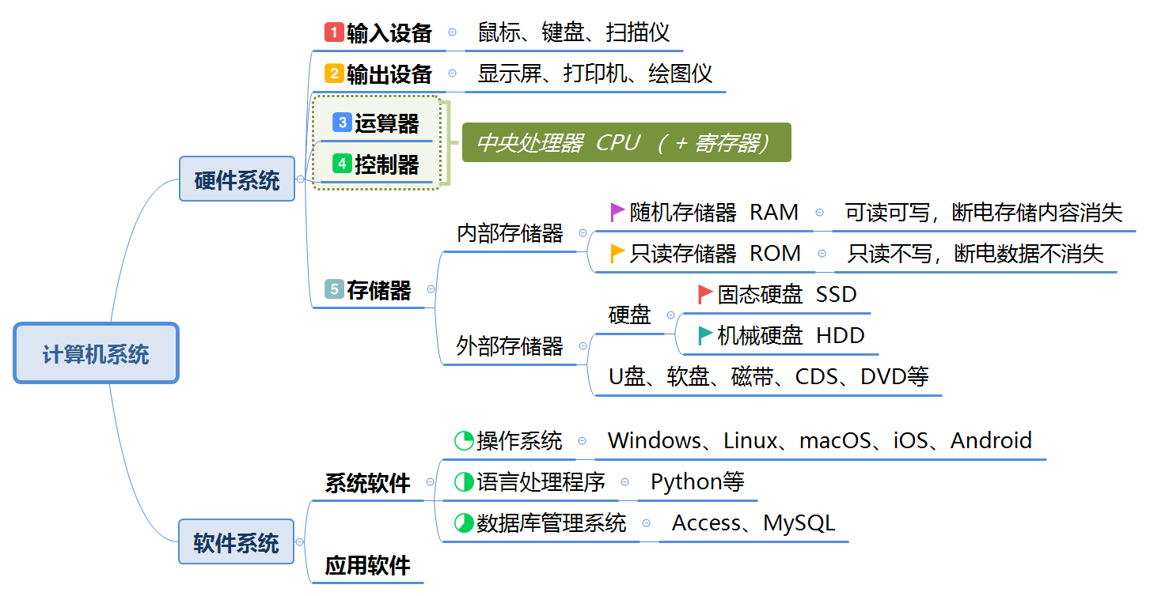
五、课堂小结

